Slide 1
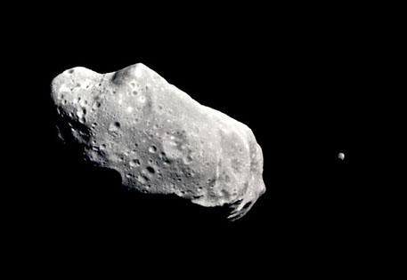
Прихована небезпека - Апофіс
Роботу виконав:
Забуга Анастасія
учениця 9 класу
Конотопського ліцею №10
Конотопської міської ради
Сумської області
Науковий керівник :
Лещенко Надія Петрівна
учитель математики
Конотопського ліцею №10
Конотопської міської ради
Сумської області
спеціаліст вищої категорії

Slide 2
Мета дослідження: ознайомитися з характеристиками астероїда Апофіс та розглянути способи знищення небезпеки від нього.
Завдання:
опрацювати відповідну наукову літературу;
ознайомитися з основними характеристиками астероїда Апофіс;
розглянути відомі способи знищення небезпеки від астероїда.

Slide 3
Астероїд 99942 Апофіс
99942 Апофіс — навколоземний астероїд.
Знайдений відкритий в обсерваторії Кітт Пік (штат Арізона, США) 19 червня 2004 року в ході регулярних спостережень, що проводилися там за програмою пошуку тіл, що зближуються із Землею.

Slide 4
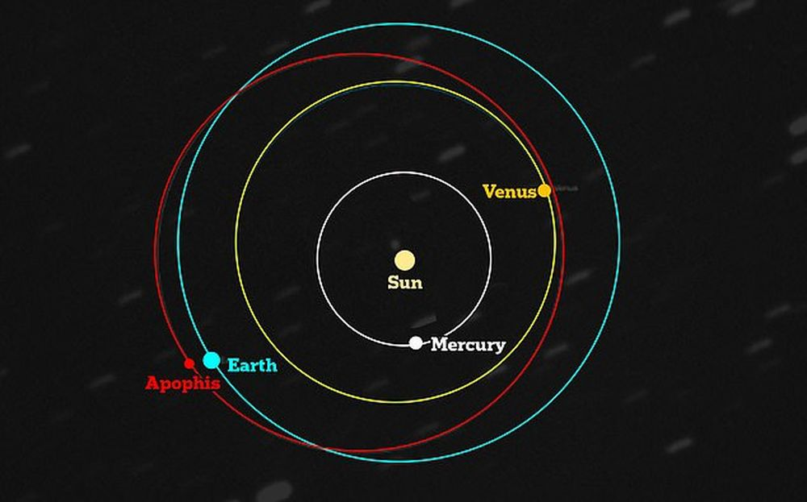
Орбіта астероїда Апофіс

Slide 5
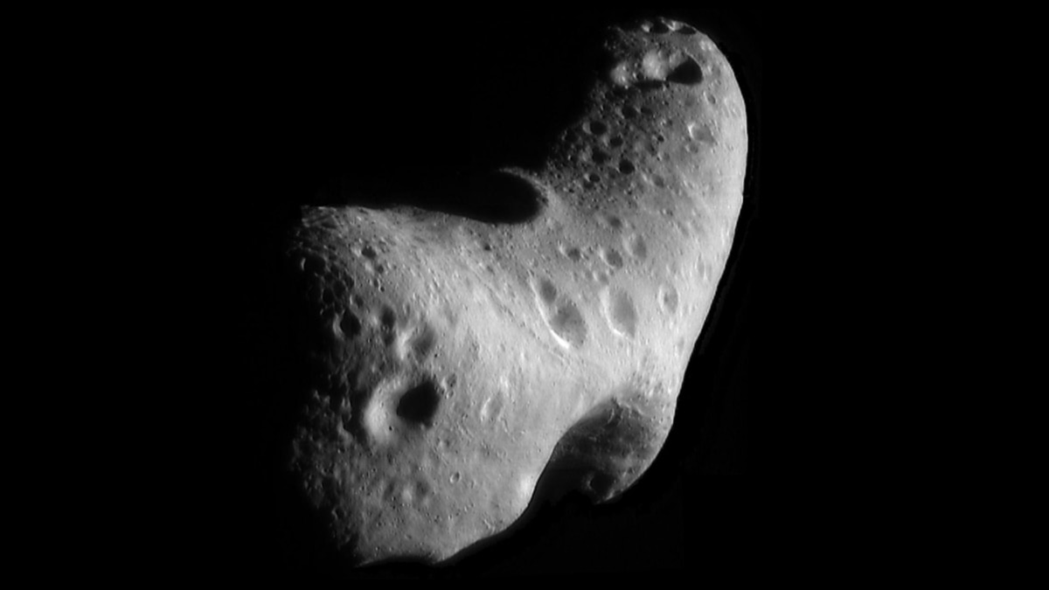
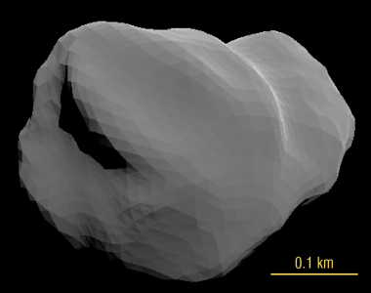
Поверхня астероїда Апофіс

Slide 6
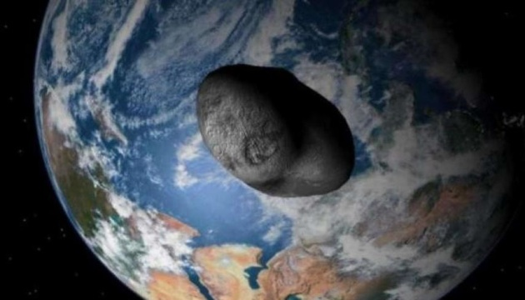
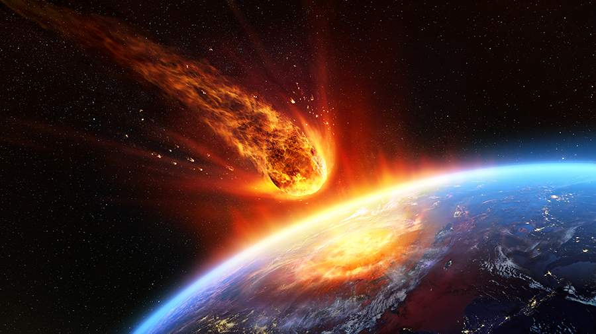
Астероїд Апофіс – прихована небезпека планетарного масштабу

Slide 7
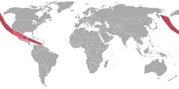
Можлива траєкторія зіткнення

Slide 8
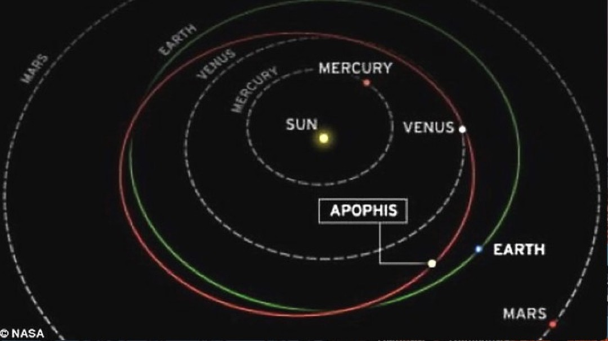
Потенційна загроза
Два рази на рік астероїд пересікає орбіту Землі. Це небезпечно. 9 січня 2013 року Апофіс пролетів від Землі на відстані 14,5 мільйона кілометрів і потрапив в поле зору радарів. Астрономи НАСА, озброївшись ще й даними, зібраними в попередні два роки різними обсерваторіями, в тому числі і космічними, уточнили траєкторію. Виявилося, що страхи були перебільшені.
Спостереження дозволили уточнити і розміри Апофіса. Вважалося, що в поперечнику він близько 300 метрів. Виявилося, що більше - близько 340 метрів.

Slide 9
Уникнення загрози
Спосіб №1- Ядерний вибух
Підірвати матеріал з такою потужністю, щоб змінити кутовий момент об'єкта, а також розмістити бомби біля тіла - недостатньо близько для пошкодження, але так близько, щоб змінити його траєкторію
Спосіб №2 - Контрольоване зіткнення
У момент наближення астероїда до Землі, використовувати якийсь із супутників, космічних апаратів або спеціальний зонд для зіткнення.

Slide 10
Уникнення загрози
Спосіб №3 - Іонні промені
Ідея полягає в тому, щоб розмістити біля астероїда космічний апарат, який буде безперервно вистрілювати по ньому іонними променями. Вплив буде слабким, тому доведеться підготуватися заздалегідь.
Спосіб №4 - Сонячна енергія
Технологія схожа на іонний промінь. Біля Сонця потрібно розмістити станцію з дзеркалами і лінзами, які сфокусують світло на астероїді. Сконцентрований сонячний промінь зможе впливати так, щоб астероїд змінив траєкторію завдяки випаровуванню матеріалу з його поверхні

Slide 11
Висновок
Наразі нашій планеті нічого не загрожує, але в будь-який момент все може змінитися, і людству доведеться скоординуватися разом для порятунку Землі.
Початкові розрахунки показували, що Апофіс може впасти на Землю в 2029 або 2036 роках, але згодом вони не підтвердилися. Однак, проходячи повз нашу планету, космічне чудовисько буде міняти орбіту і повертатися до неї ще не раз.

